Slide 1

2026维持结构机会
主讲老师
陈灼基
课程日期
2025.09
执业编号
投顾从业：A1120620030004
基金从业编号：P1069558100002
中国·广州

Slide 2
当前的操作思路
1、控盘双突破（智能辅助线、20日、10日、5日均线），走向上的趋势
2、主题猎手战法：结合热点、L2资金等指标

Slide 3
精辟投资格言
当你理解人心，你才理解市场。
你会发现：
大家很兴奋的时候，就是短线顶部附近
大家很绝望的时候，就离短期底部不远
大家都在喊风险的时候，其实风险不大
大家都在喊机会的时候，其实机会较少
行情从来不是 K 线里的秘密，
而是大众情绪的“平均值”。

Slide 4
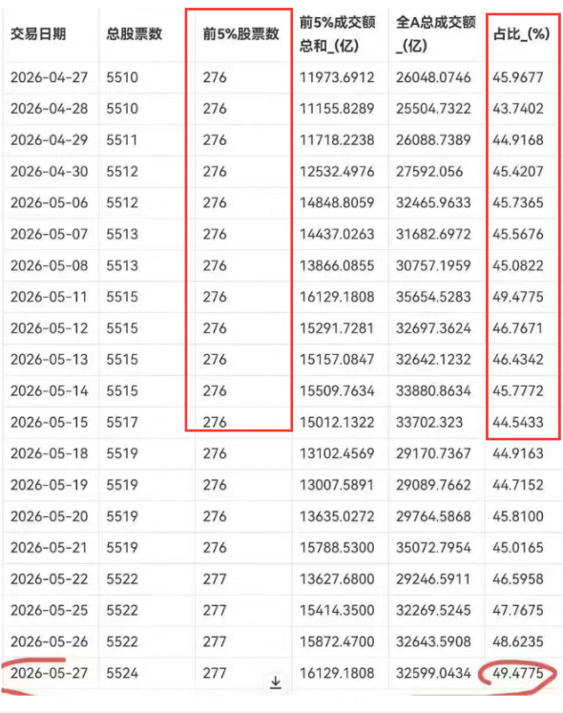
抱团牛

Slide 5
精辟投资格言
当你理解人心，你才理解市场。
你会发现：
大家很兴奋的时候，就是短线顶部附近
大家很绝望的时候，就离短期底部不远
大家都在喊风险的时候，其实风险不大
大家都在喊机会的时候，其实机会较少
行情从来不是 K 线里的秘密，
而是大众情绪的“平均值”。

Slide 6

精辟投资格言

Slide 7
今日热门消息解读
1、光通信：
工业和信息化部印发《“人工智能+信息通信”创新发展实施意见（2026—2028年）》。其中提到，加强高端光电芯片和器件研发。加强高速光电芯片、高速转发/交换芯片、全光交换器件、光电共封装器件等技术和产品研发验证，开展光电混合组网技术试验，加速技术方案成熟。加强智算超节点光电互联技术攻关，开展智算网络技术与产品验证。
2、化工：
据财联社报道，记者10日从产业链企业获悉，国内硫磺现货市场价格当日继续走高。以镇江港为基准，当日主流硫磺颗粒价格站上10000元/吨关口，较昨日单吨价格上涨200元。业内人士预计，由于目前市场货源紧张态势暂难改观，持货商观望待涨，短期内硫磺市场行情或仍将维持上行走势。

Slide 8
今日热门消息解读
3、商业航天：
SpaceX上市在即，当地时间6月9日，外媒报道称，SpaceX已吸引超过2500亿美元的投资者认购需求，远超公司计划筹集的750亿美元，接近本次发行股本总量的4倍。该公司预计6月12日在纳斯达克证券交易所挂牌上市，股票代码SPCX。

Slide 9
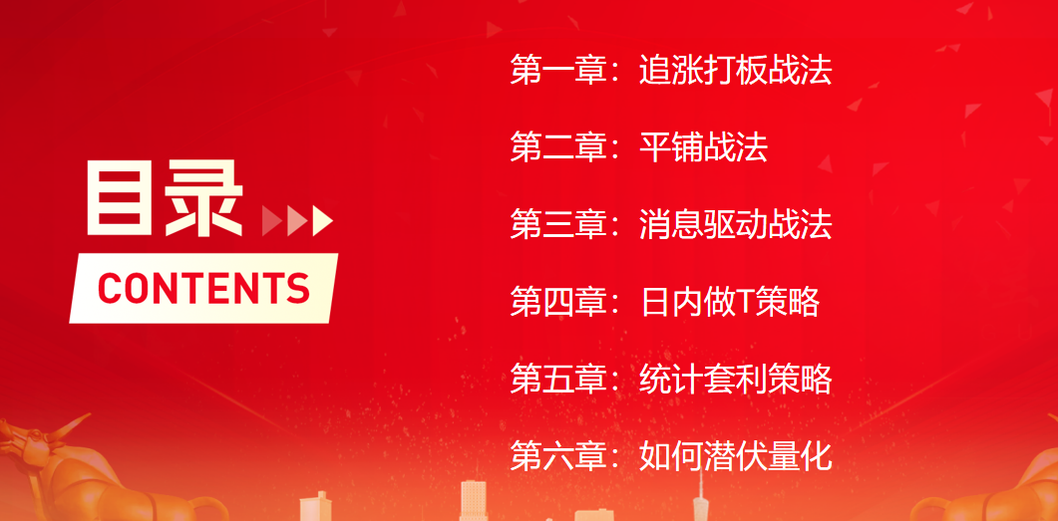
量化六大战法

Slide 10


购买链接与具体提纲
购买网址链接：研究院——经传好课
https://toujiao.n8n8.cn/jz-course/course-detail/376.html

Slide 11

量化届丰碑

Slide 12
操作策略
仓位：五成——七成
策略：两个中线个股，两个短线个股
或者，三个中线、吃波段收益，一个短线
剩余资金灵活做T
持续拉升连板股、极致抱团趋势股、低吸高活跃强势股、
潜伏利好消息政策个股、耐心持有优质个股、平铺首板个股

Slide 13
风口狙击——为投资保驾护航
1、周一最强风口：选择当日涨停板个股最多的板块，当日最强的风口
2、周二主题风口：选择当日主题猎手最强的主题，挖掘最强的两个股票
3、周三资金风口：选择当日行业板块，主力净买额第一名或第二名的板块
4、周四逻辑风口：结合当日或近几日逻辑逐渐发酵的风口，博弈周末发酵
四个不同维度的逻辑，每天筛选出强风口、强个股，为投资保驾护航，助力账户长虹
用户收益案例：以上为特定客户、特定时间区间的历史业绩，个别情况不代表普遍现象，个股历史涨幅不预示其未来表现，过往收益亦不代表未来收益承诺。市场有风险，投资需谨慎！
个股案例涨幅回访：以上为特定条件、特定时间区间下的部分案例展示，不代表普遍现象，个股历史涨幅不预示其未来表现，过往收益亦不代表未来收益承诺。市场有风险，投资需谨慎！

Slide 14
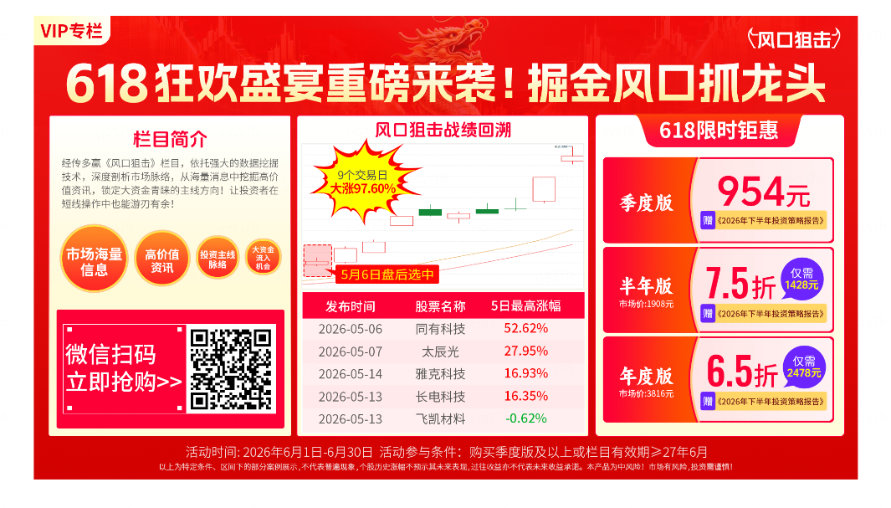
风口狙击——为投资保驾护航

Slide 15
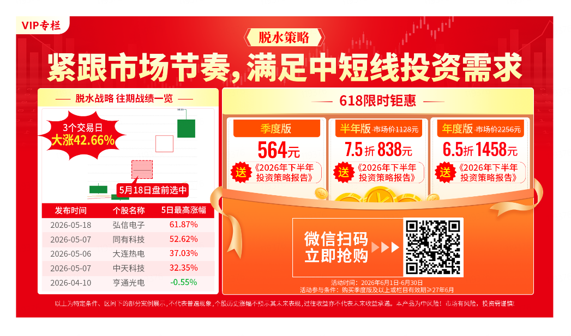
脱水策略

Slide 16

418活动

Slide 17

脱水策略

Slide 18


Slide 19


